Slide 1
LUCRARE DE LICENȚĂ · ECONOMIE GENERALĂ
Factorii care influențează șomajul în rândul tinerilor
Absolvent: Andreea Dumitru (nume fictiv)
Coordonator științific: Prof. univ. dr. Victor Niculescu (nume fictiv)
FACULTATEA DE ECONOMIE TEORETICĂ ȘI APLICATĂ · București, 2026
Exemplu fictiv cu date simulate · Ai nevoie de ajutor cu lucrarea ta? licenta-disertatie-romania.com/contact
Notes:
Prezintă-te și spune titlul lucrării. Susținerea durează de obicei 10-15 minute; verifică timpul cerut de comisia ta.

Slide 2
Tema și problema
Șomajul tinerilor este mai ridicat decât șomajul total
1
Ce factori regionali explică diferențele?
2
Date simulate pentru 80 de regiuni ipotetice
3
Exemplu fictiv cu date simulate · Ai nevoie de ajutor cu lucrarea ta? licenta-disertatie-romania.com/contact
Notes:
Un minut: de ce contează șomajul tinerilor și ce întrebare ai pus. Spune de la început că datele sunt simulate (în lucrarea ta: date oficiale, cu sursa).

Slide 3
Ipotezele
I1
I2
I3
I4
Abandon școlar: efect pozitiv
PIB pe locuitor: efect negativ
Agricultură: efect pozitiv
Învățământ dual: efect negativ
Exemplu fictiv cu date simulate · Ai nevoie de ajutor cu lucrarea ta? licenta-disertatie-romania.com/contact
Notes:
Pentru fiecare ipoteză spune într-o frază teoria din spate: capital uman pentru I1 și I4, dezvoltare regională pentru I2 și I3.

Slide 4
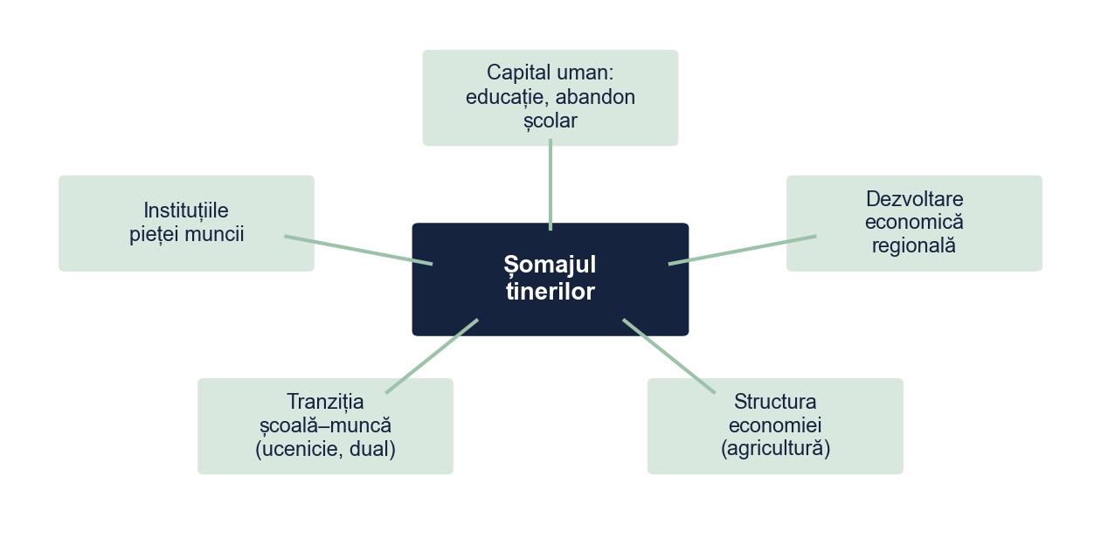
Cadrul teoretic
Exemplu fictiv cu date simulate · Ai nevoie de ajutor cu lucrarea ta? licenta-disertatie-romania.com/contact
Notes:
Prezintă pe scurt teoria capitalului uman (Becker) și piața duală a muncii (Doeringer și Piore). Arată că variabilele din model vin din aceste teorii.

Slide 5
Date și metodă
80
4
MCMMP
regiuni simulate
variabile explicative
regresie liniară multiplă
Analiză transversală: descriptive, corelații, ANOVA, regresie
Exemplu fictiv cu date simulate · Ai nevoie de ajutor cu lucrarea ta? licenta-disertatie-romania.com/contact
Notes:
Explică ecuația modelului fără să o citești: rata șomajului depinde de patru factori, plus o eroare.

Slide 6
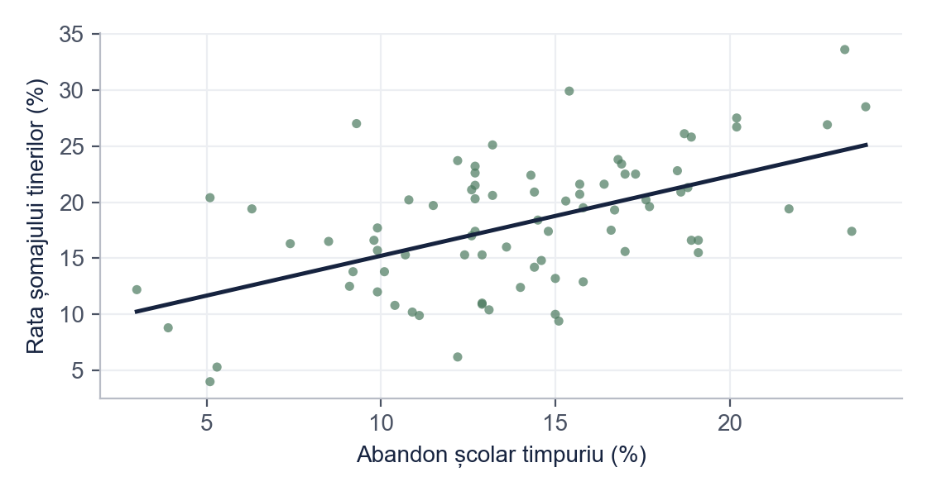
Abandonul școlar și șomajul
r = 0,55, p < 0,001
Cea mai puternică asociere
Exemplu fictiv cu date simulate · Ai nevoie de ajutor cu lucrarea ta? licenta-disertatie-romania.com/contact
Notes:
Arată norul de puncte și linia de regresie. Mesajul: regiunile cu abandon mai mare au șomaj al tinerilor mai mare.

Slide 7
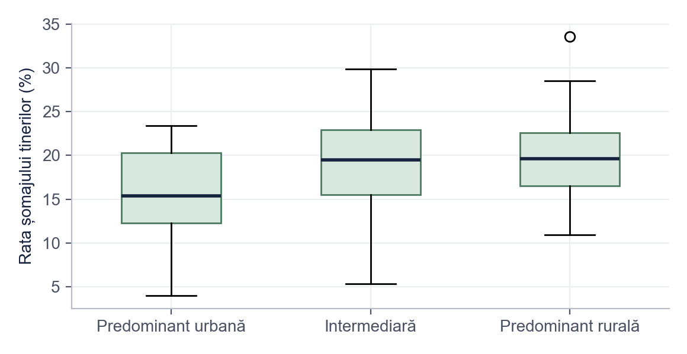
Diferențe între regiuni
Urban: 15,46%
Rural: 19,88%
F(2, 77) = 4,39, p = 0,016
Exemplu fictiv cu date simulate · Ai nevoie de ajutor cu lucrarea ta? licenta-disertatie-romania.com/contact
Notes:
Regiunile predominant rurale au rata medie cea mai mare. Spune că diferența este semnificativă, dar efectul (η²) este moderat.

Slide 8
Modelul de regresie
Predictor | B | ES | β | t | p
Constanta | 17,17 | 4,35 | – | 3,95 | < 0,001
PIB pe locuitor (mii lei) | −0,07 | 0,03 | −0,27 | −2,33 | 0,023
Abandon școlar timpuriu (%) | 0,47 | 0,13 | 0,37 | 3,59 | < 0,001
Ocupare în agricultură (%) | 0,06 | 0,08 | 0,08 | 0,75 | 0,458
Învățământ dual (locuri/1 000 tineri) | −0,18 | 0,11 | −0,15 | −1,63 | 0,107
R² = 0,41: modelul explică 41% din variație
Semnificative: abandonul școlar și PIB-ul pe locuitor
Variabila dependentă: Rata șomajului tinerilor (%). R² = 0,41, F(4, 75) = 12,83, p < 0,001.
Exemplu fictiv cu date simulate · Ai nevoie de ajutor cu lucrarea ta? licenta-disertatie-romania.com/contact
Notes:
Insistă pe interpretarea economică a coeficientului pentru abandon, în puncte procentuale. Spune de ce agricultura și dualul nu mai sunt semnificative: efectul lor este preluat de PIB.

Slide 9
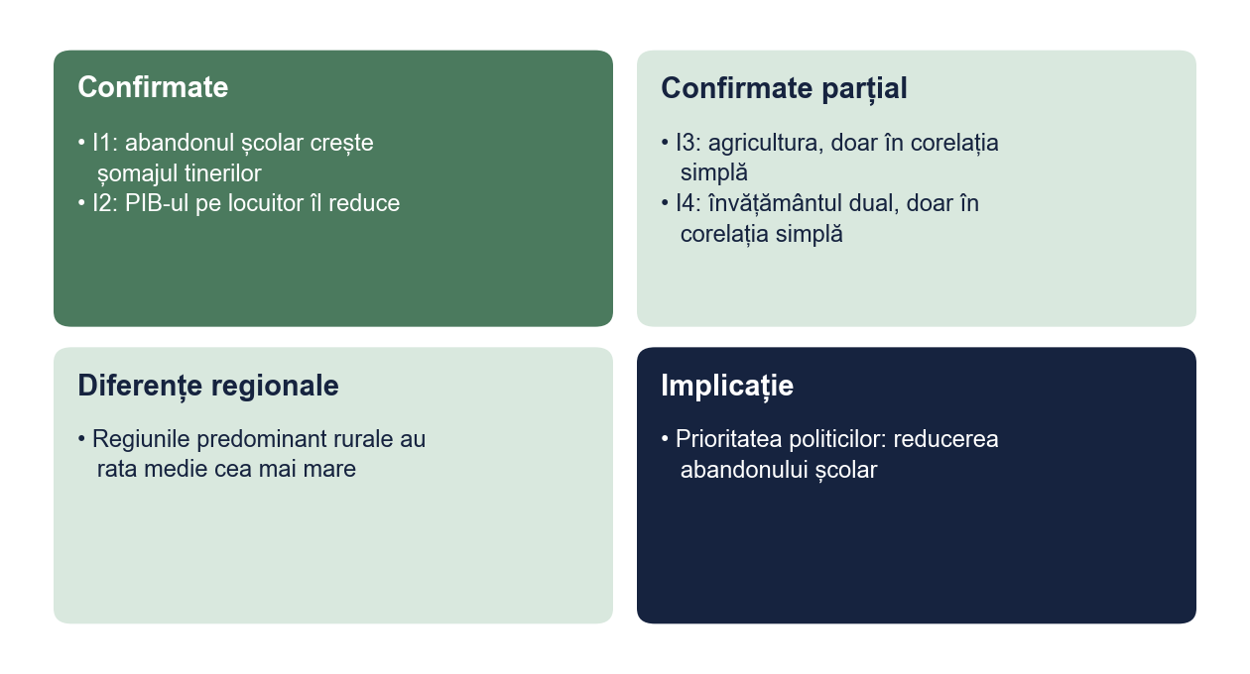
Verificarea ipotezelor
Exemplu fictiv cu date simulate · Ai nevoie de ajutor cu lucrarea ta? licenta-disertatie-romania.com/contact
Notes:
I1 și I2 confirmate, I3 și I4 confirmate parțial. Un rezultat parțial nu este un eșec; arată că ai interpretat corect diferența dintre corelația simplă și regresie.

Slide 10
Recomandări
Rezultatul | Măsura recomandată | Indicator de urmărire
Abandonul școlar este cel mai puternic predictor | Programe de prevenire a abandonului (mentorat, „școală după școală”) în regiunile cu abandon peste medie | Rata abandonului școlar timpuriu
PIB-ul regional mai mic se asociază cu șomaj mai mare | Investiții care creează locuri de muncă pentru tineri în regiunile mai puțin dezvoltate | Rata de ocupare 15–24 de ani
Efectul învățământului dual nu este robust | Extinderea pilot, cu evaluare de impact înainte de generalizare | Ponderea absolvenților angajați după 6 luni
Regiunile rurale au șomaj mai mare | Transport subvenționat spre centrele urbane și formare pentru ocupații non-agricole | Diferența urban–rural a ratei șomajului
Exemplu fictiv cu date simulate · Ai nevoie de ajutor cu lucrarea ta? licenta-disertatie-romania.com/contact
Notes:
Contribuția ta: fiecare recomandare pornește de la un rezultat și are un indicator de urmărire.

Slide 11
Concluzii și limite
Prioritate: prevenirea abandonului școlar
1
Date simulate și transversale: fără concluzii cauzale
2
Pe viitor: date oficiale și analiză de panel
3
Exemplu fictiv cu date simulate · Ai nevoie de ajutor cu lucrarea ta? licenta-disertatie-romania.com/contact
Notes:
Încheie cu limitele spuse direct, înainte să le spună comisia. Mulțumește pentru atenție.

Slide 12
Întrebări probabile ale comisiei
De ce ați folosit date simulate?
Pentru ca exemplul să fie reproductibil și să cunoaștem relațiile reale dintre variabile. Într-o lucrare propriu-zisă se folosesc date oficiale regionale.
Nu există multicoliniaritate între PIB, agricultură și dual?
Variabilele sunt corelate, ceea ce explică de ce agricultura și dualul își pierd semnificația. Pasul următor ar fi calculul factorului VIF.
Puteți spune că abandonul școlar cauzează șomajul?
Nu. Datele transversale arată o asociere; cauzalitatea ar cere date de panel sau o metodă cu variabile instrumentale.
De ce rata șomajului și nu numărul de șomeri?
Rata raportează șomerii la populația activă, deci permite compararea regiunilor de mărimi diferite.
Exemplu fictiv cu date simulate · Ai nevoie de ajutor cu lucrarea ta? licenta-disertatie-romania.com/contact
Notes:
Slide ascuns: nu apare la prezentare. Pregătește răspunsurile cu voce tare înainte de susținere.
Întrebare: De ce ați folosit date simulate?
Răspuns: Pentru ca exemplul să fie reproductibil și să cunoaștem relațiile reale dintre variabile. Într-o lucrare propriu-zisă se folosesc date oficiale regionale.
Întrebare: Nu există multicoliniaritate între PIB, agricultură și dual?
Răspuns: Variabilele sunt corelate, ceea ce explică de ce agricultura și dualul își pierd semnificația. Pasul următor ar fi calculul factorului VIF.
Întrebare: Puteți spune că abandonul școlar cauzează șomajul?
Răspuns: Nu. Datele transversale arată o asociere; cauzalitatea ar cere date de panel sau o metodă cu variabile instrumentale.
Întrebare: De ce rata șomajului și nu numărul de șomeri?
Răspuns: Rata raportează șomerii la populația activă, deci permite compararea regiunilor de mărimi diferite.

Slide 13
Vă mulțumesc pentru atenție!
Întrebări?
Exemplu fictiv cu date simulate · Ai nevoie de ajutor cu lucrarea ta? licenta-disertatie-romania.com/contact
Notes:
Mulțumește comisiei și coordonatorului. Pregătește din timp răspunsuri la 3-4 întrebări probabile despre metodă și limite.

